Slide 1
Praktikum Kecerdasan Buatan : Representasi Pengetahuan & Semantic Network
Dosen Pengampu Entin Martiana Kusumaningtyas S.Kom, M.kom
Ratri Maria Manik 3121600039 2 D4 IT - B

Slide 2
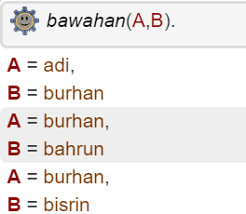
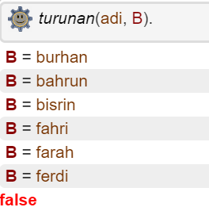
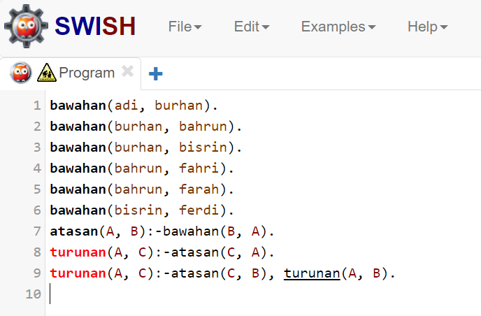
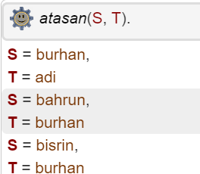
Praktikum 01
Analisa :
Dapat dilihat dari hasil codingan, bahwa
Burhan merupakan bawahan dari adi
Bahrun merupakan bawahan Burhan, begitu seterusnya
Selanjutnya B merupakan atasan A, hanya jika A merupakan bawahan B
Selanjutnya rekursif, dimana C merupakan turunan dari A hanya jika A atasan C, dan B atasan dari C, dan B merupakan turunan dari A

Slide 3
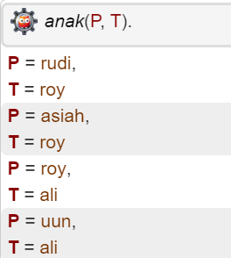
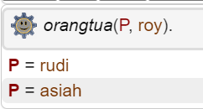
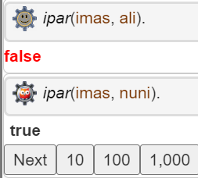
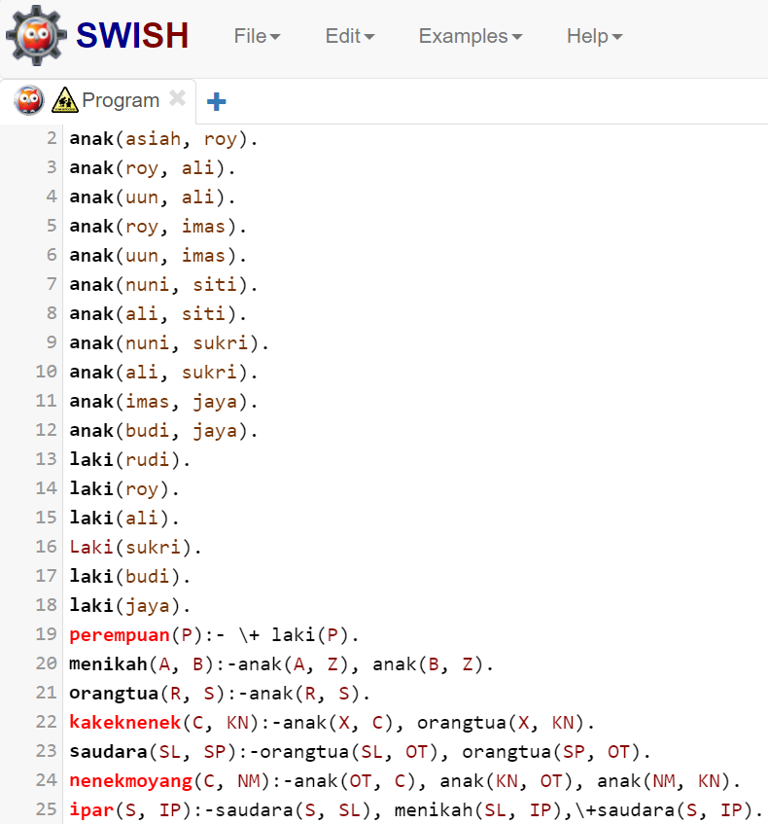
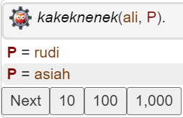

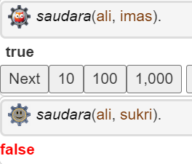
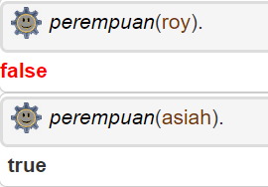
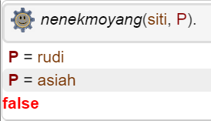
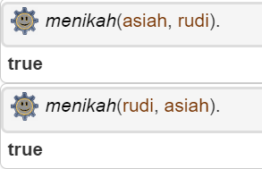
Praktikum 02

Slide 4
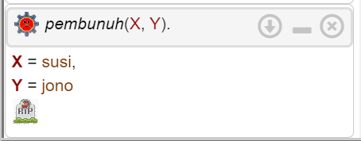
Praktikum 03
Analisa :
Dapat dilihat dari hasil codingan, bahwa pembunuhnya merupakan jono dikarenakan P merupakan pembunuh K (Susi), hanya jika T (Toni) mengenal K (Susi), dan P (Pembunuh) membenci T (Toni).

Slide 5
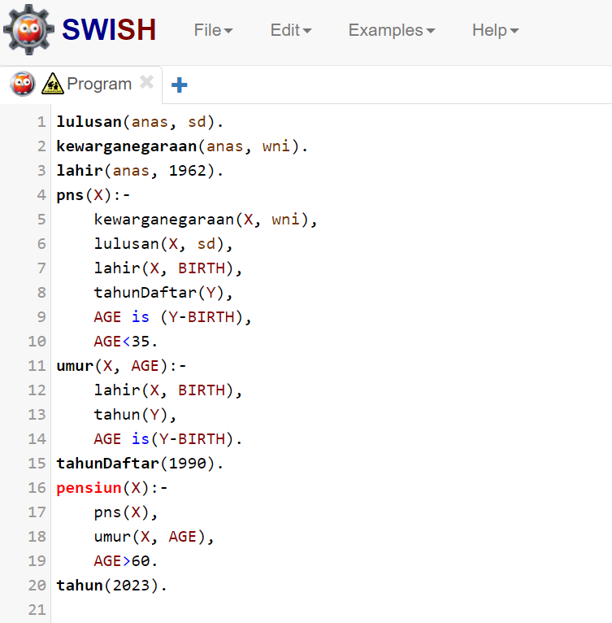
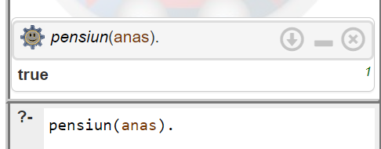
Praktikum 04
Analisa :
Anas merupakan PNS karena, PNS hanya jika WNI, lulusan SD serta mendaftar pada umur kurang dari 35 yaitu 28 tahun. Umur anas saat ini 61 tahun, maka anas sudah pensiun.

Slide 6
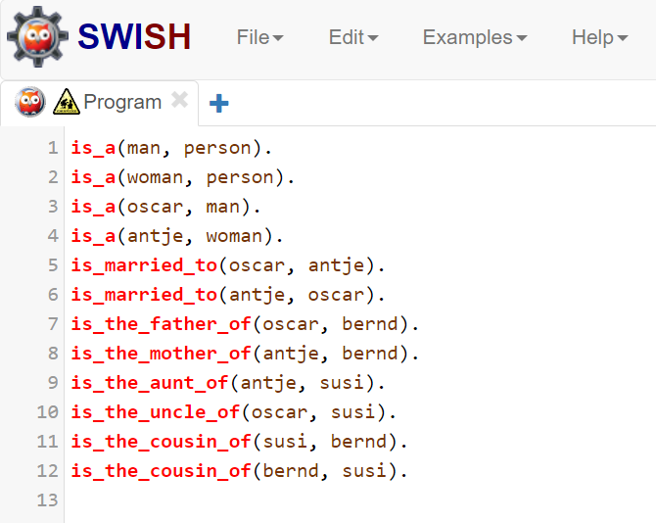
Praktikum 05

Slide 7
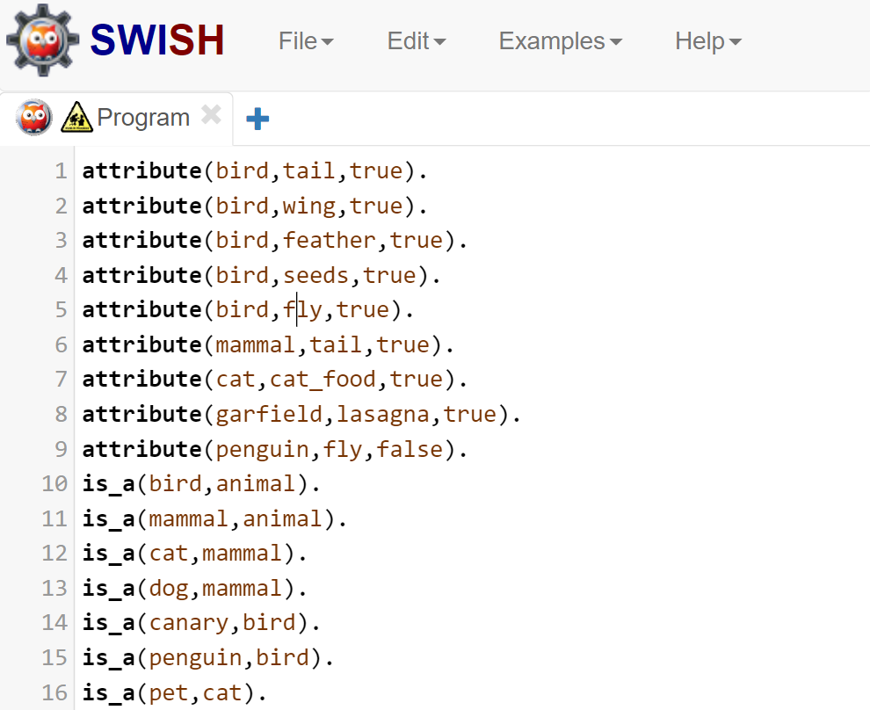
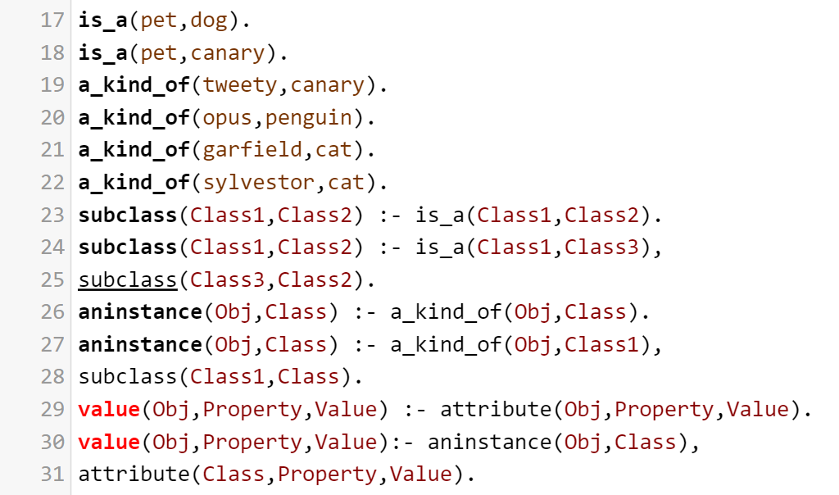
Praktikum 06

